Slide 2
O univerzitě
založena roku 1919 jako Vysoká škola zemědělská
v současnosti 5 fakult a 1 institut:
Agronomická fakulta
Lesnická a dřevařská fakulta
Provozně ekonomická fakulta
Zahradnická fakulta
Fakulta regionálního rozvoje a mezinárodních studií
Institut celoživotního vzdělávání
2 školní podniky

Slide 3
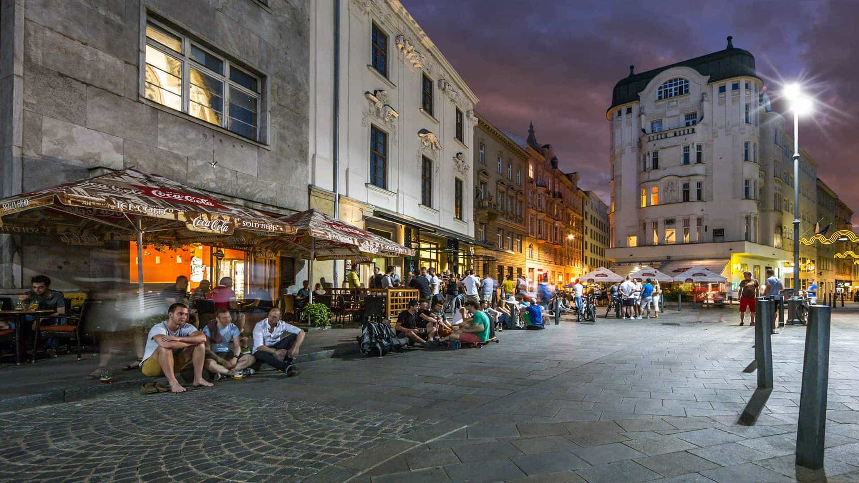
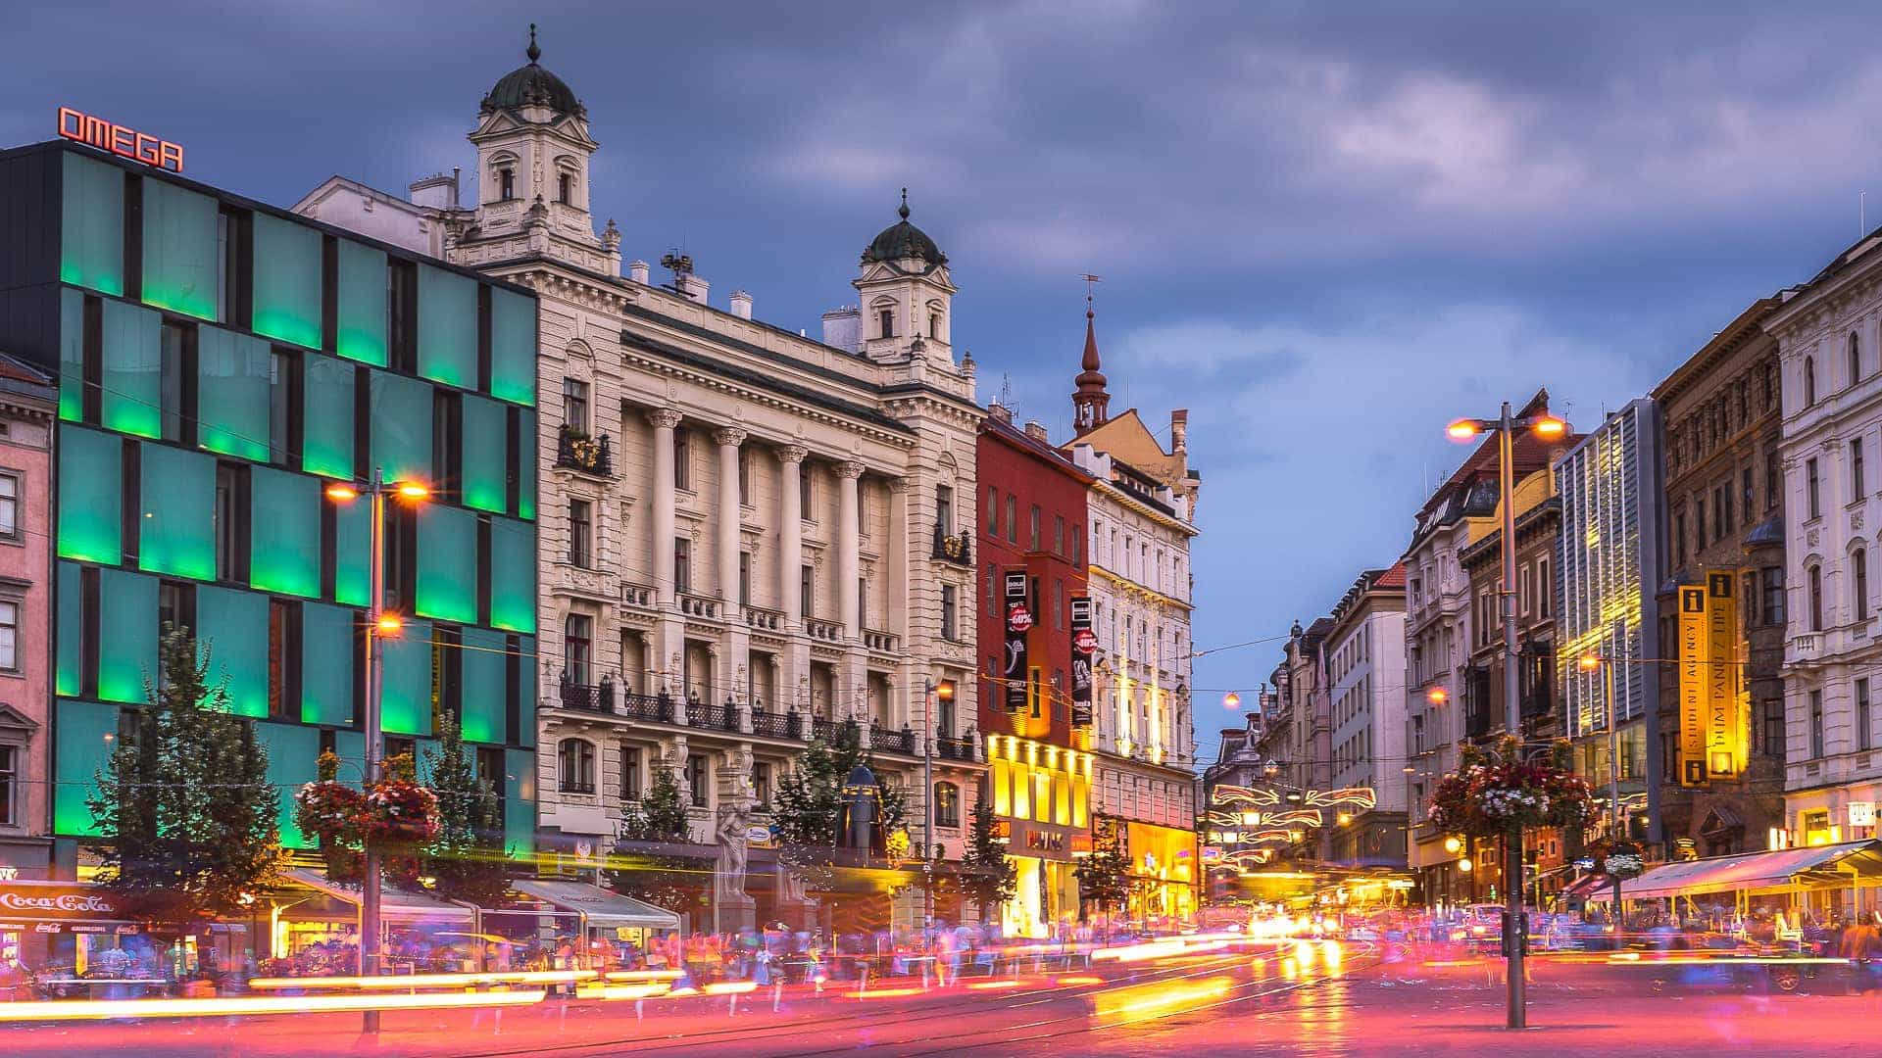
O Brně
v Brně studuje přes 65 tisíc lidí na vysokých školách
téměř čtvrtina jich pochází ze zahraničí
v roce 2023 bylo hodnocené studujícími jako 4. nejlepší studentské město na světě podle webu Campus Advisor

Slide 4
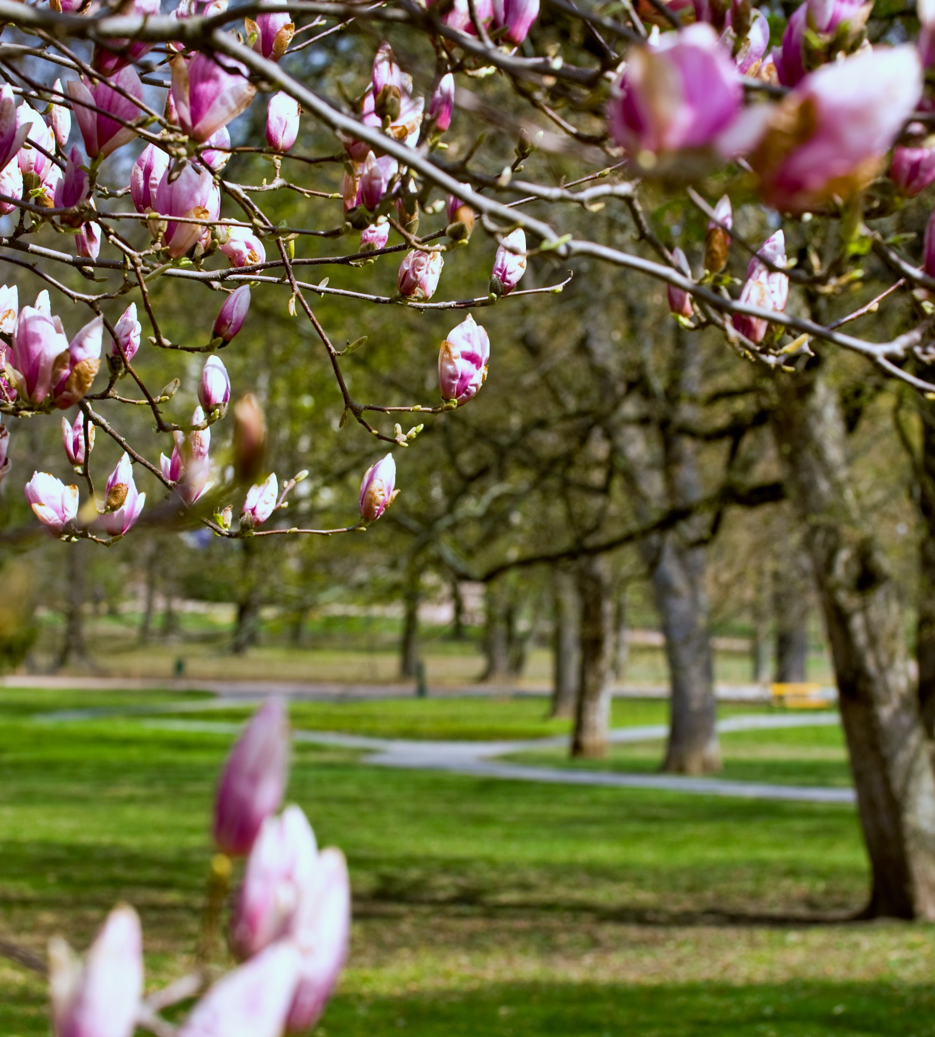
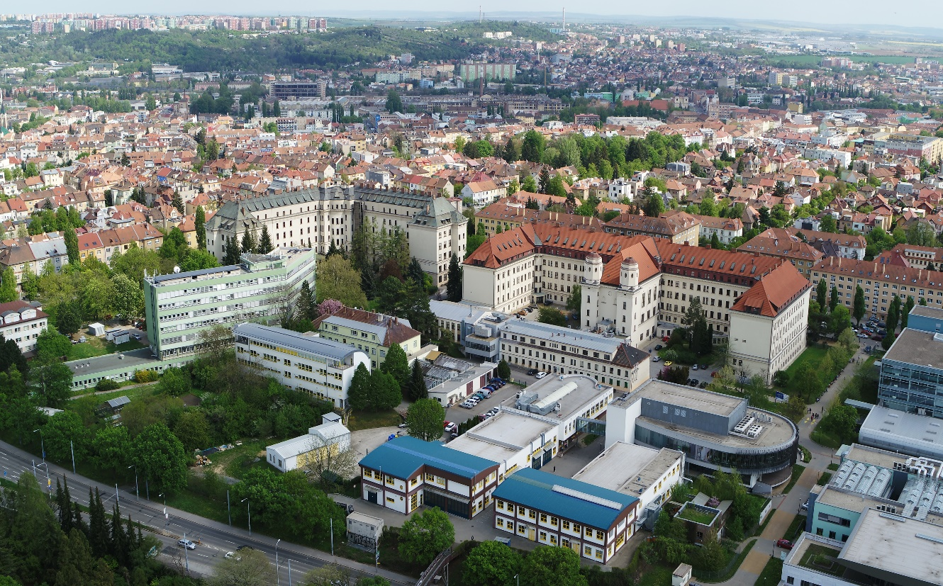
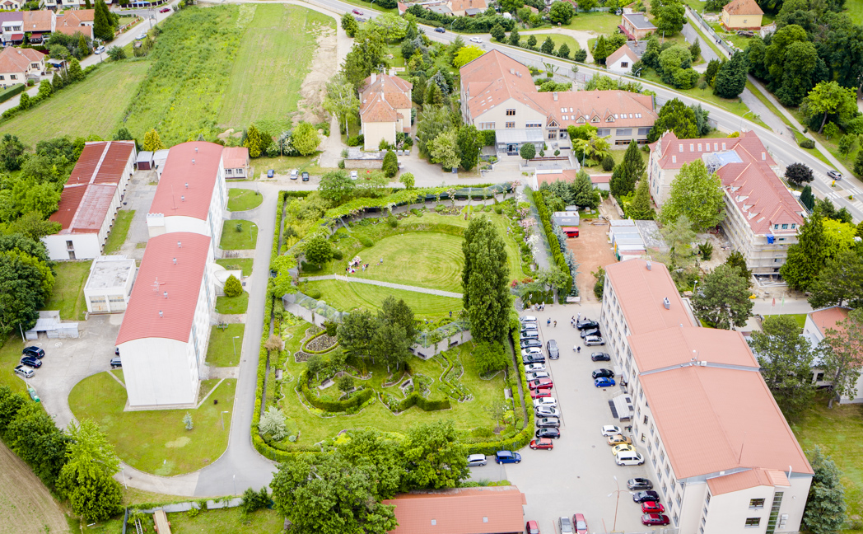
Univerzitní kampus
fakulty jsou umístěny v jednom kampusu s výjimkou Zahradnické fakulty, která se nachází v Lednici (60 km)
v blízkosti areálu jsou studentské koleje, obchody, kavárny a parky
Univerzitní kampus MENDELU Brno
Zahradnická fakulta

Slide 5
Součásti univerzity
MENDELU vlastní jedinečné prostory, které mají důležitou roli v praktické výuce a vzdělávání včetně řešení výzkumných úkolů a řešení závěrečných prací
Botanická zahrada a arboretum MENDELU
Školní lesní podnik Masarykův les Křtiny
Školní zemědělský podnik Žabčice

Slide 6
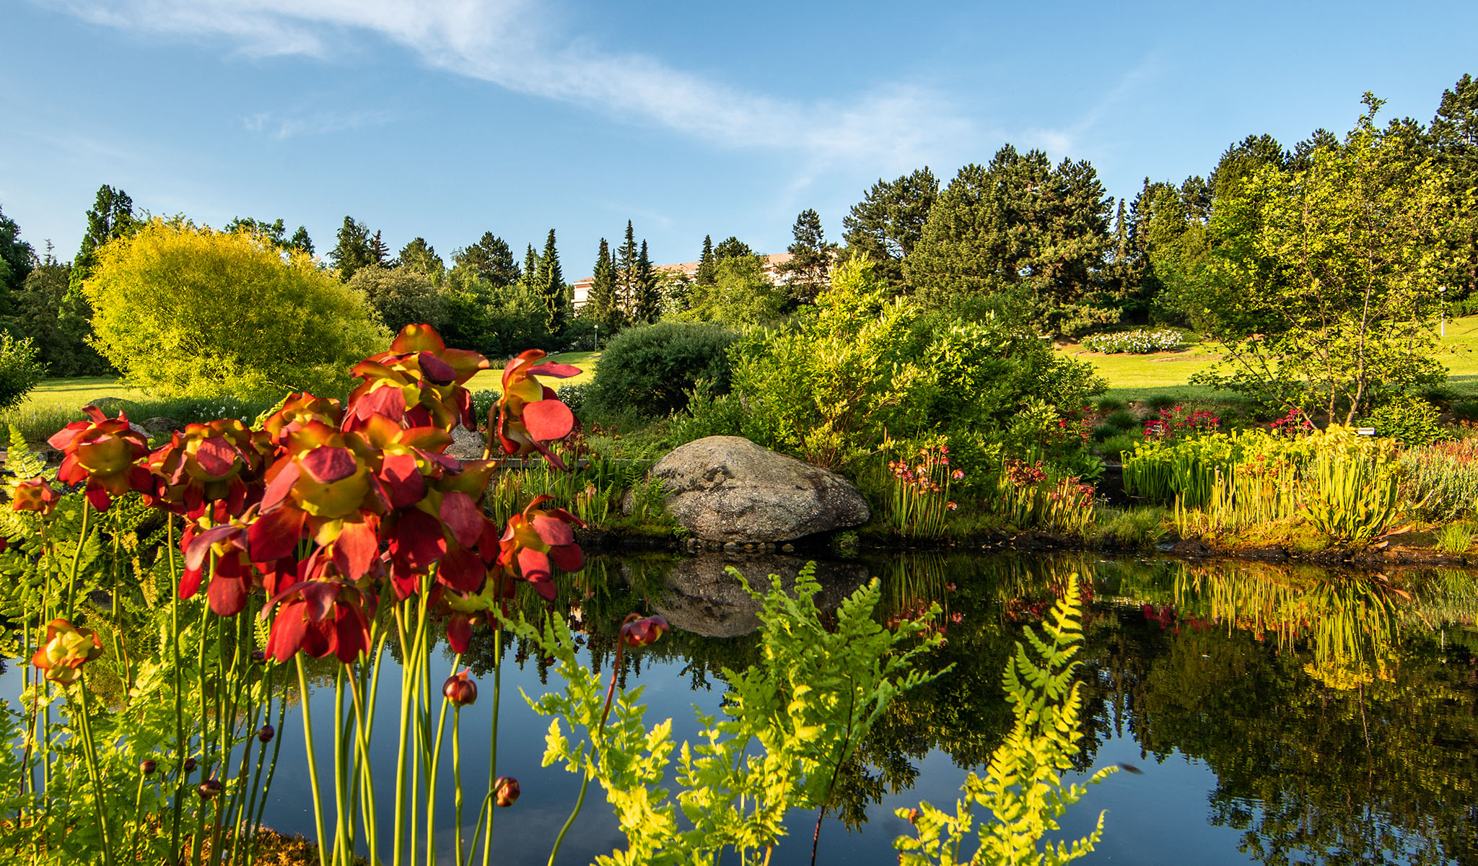
Botanická zahrada a arboretum MENDELU
založena prof. Ing. Augustem Bayerem v roce 1938​
areál o rozloze 11 hektarů je rozčleněn do pěti tematických částí
sbírka orchidejí patří k největším v Evropě – 2000 přírodních druhů a 3 tisíce kříženců, součástí je genobanka orchideí​
výstavy pro veřejnost – Orchideje, Kosatce, Barvy podzimu, Letní víkend...

Slide 7
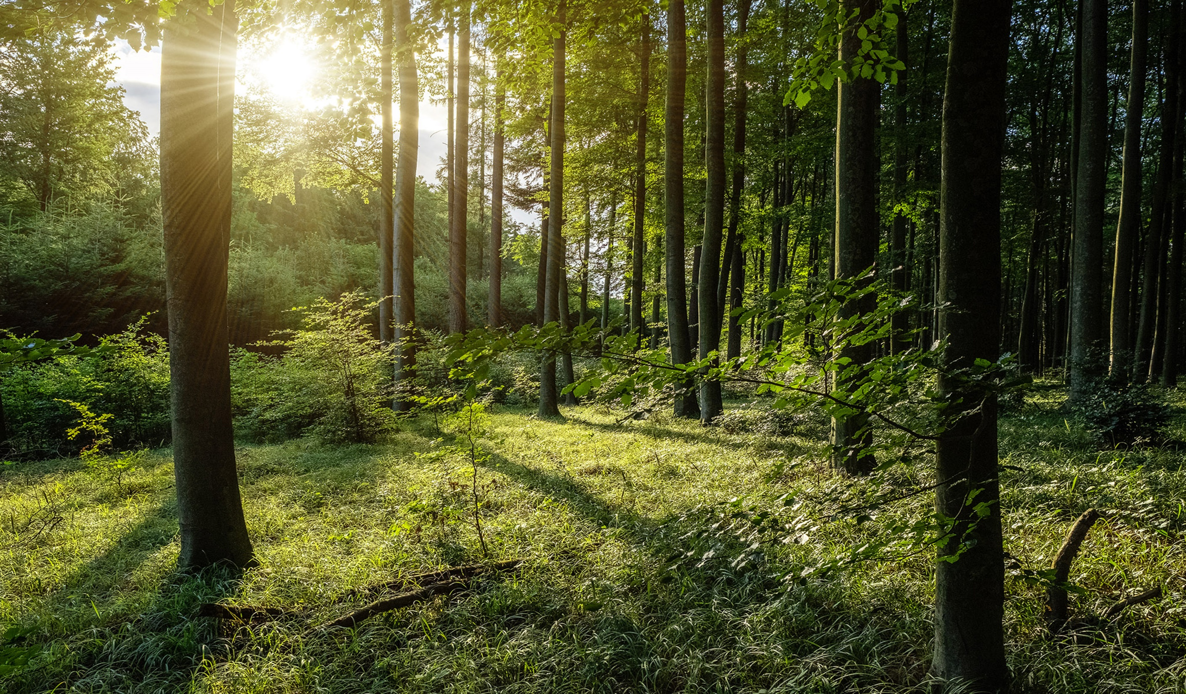
Školní lesní podnik Masarykův les Křtiny
zahrnuje bezmála 10 tisíc hektarů smíšených lesů, ve kterých hraje hlavní roli biodiverzita
součástí jsou tři arboreta, padesát studánek a 90 památníků Lesnického Slavína. V rámci projektu Excellentia je místem sledování předpokládaných klimatických scénářů pro středoevropské lesy ​
do činnosti ŠLP Křtiny patří také lesní pedagogika, budování a udržování naučných stezek, provozování Hotelu zámku Křtiny a komerční činnost

Slide 8
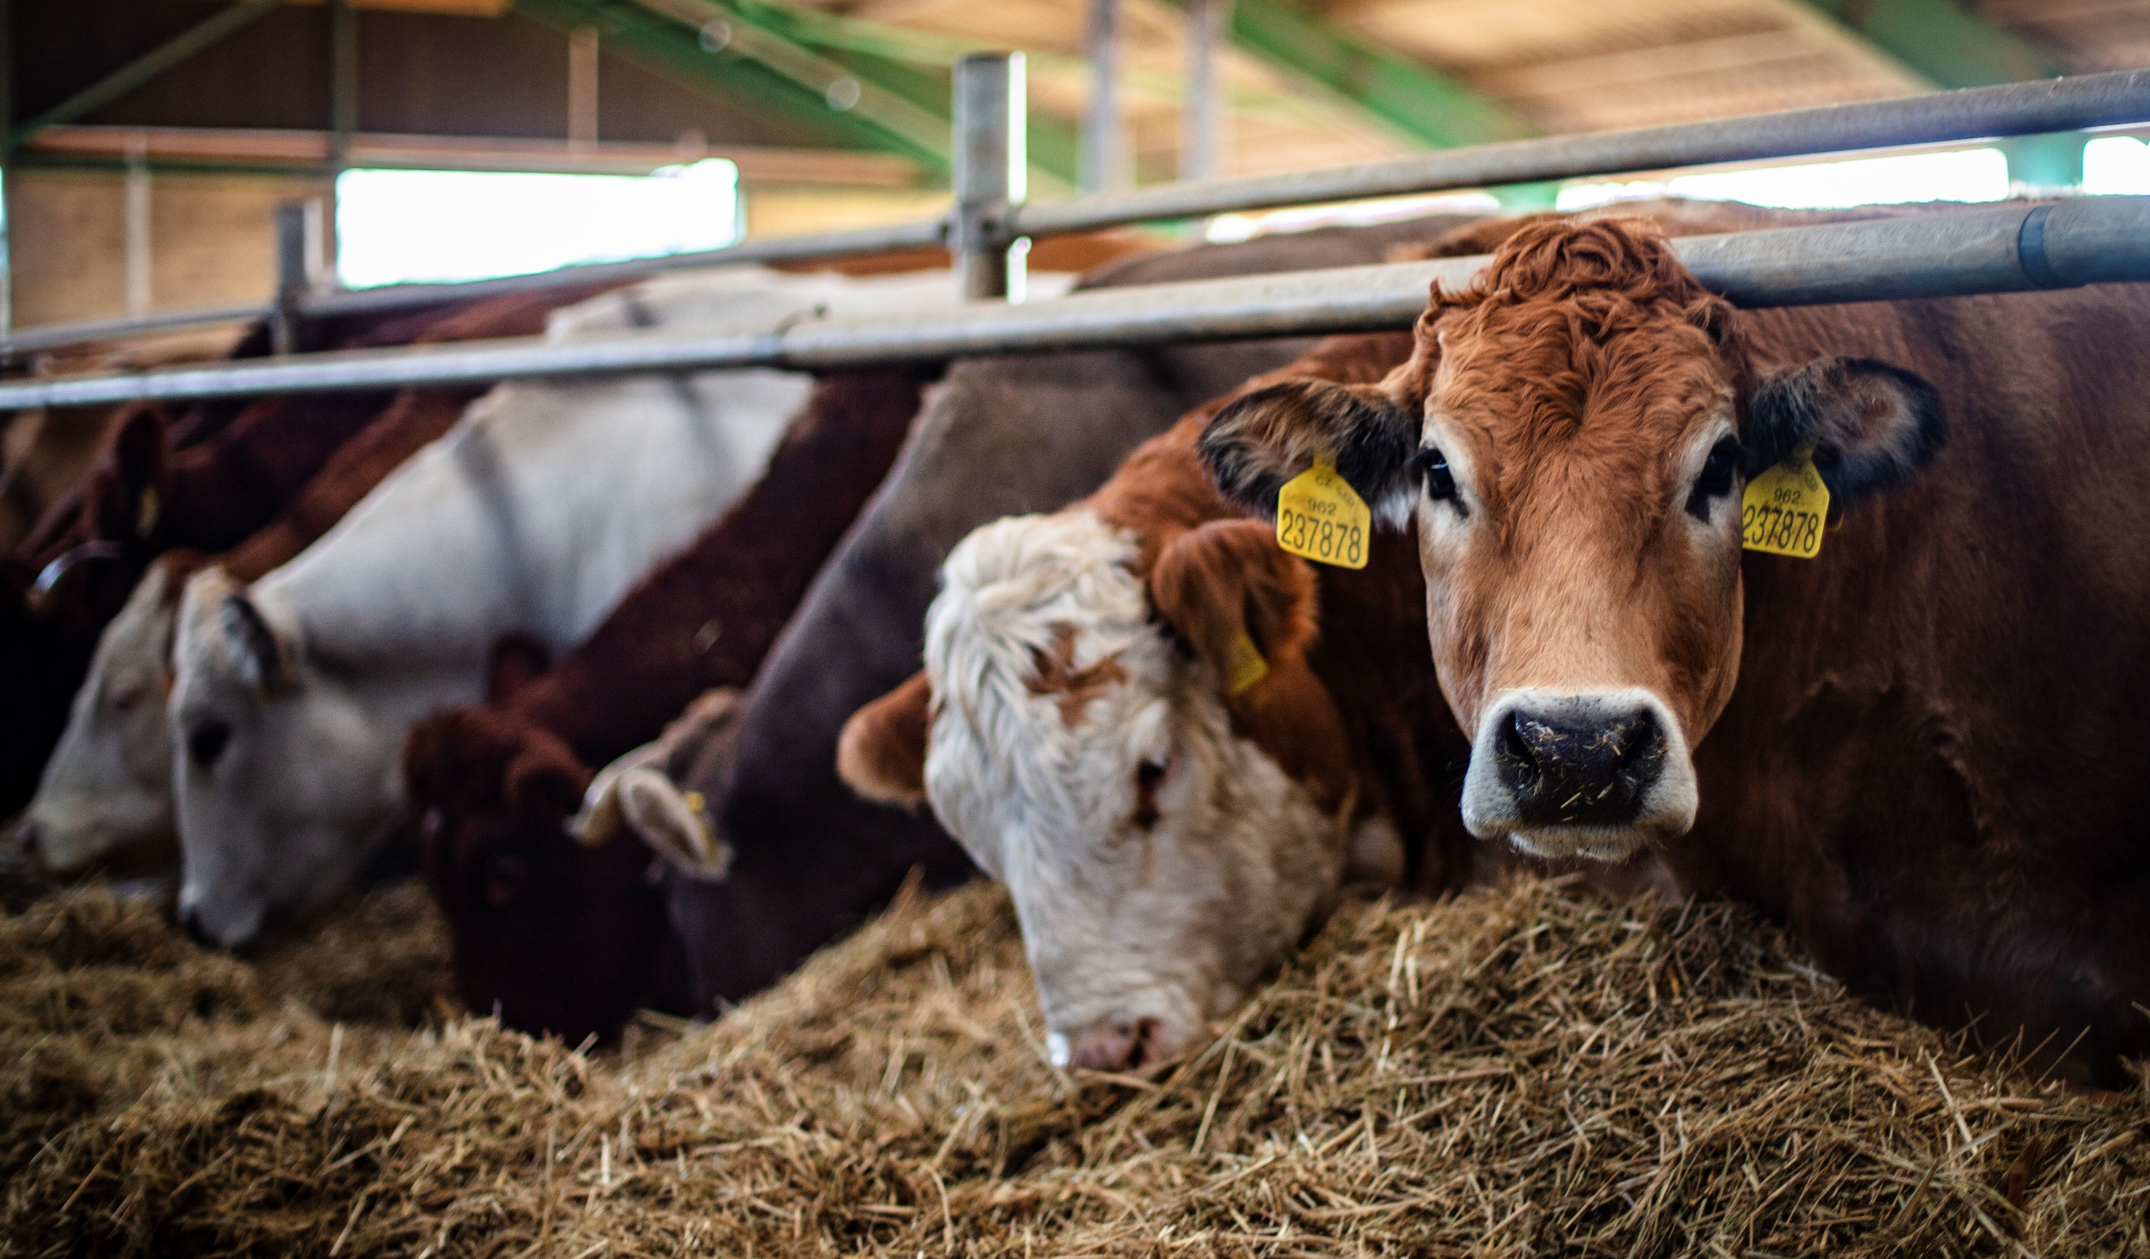
Školní zemědělský podnik Žabčice
chov přibližně 1200 kusů skotu, z toho 700 dojnic holštýnského skotu, 100 kusů masného skotu a 400 kusů telat a jalovic​
patnáct plemen masného skotu slouží k výuce studentů a k produkci plemenných zvířat na obnovu stáda a prodej plemenných zvířat​
ŠZP Žabčice hospodaří na 2300 ha zemědělské půdy z toho 10 ha vinic v lokalitě Žabčice a Lednice, součástí je Demonstrační farma a polní pokusná stanice.
pořádá pravidelné akce pro veřejnost MendelAgro a MendelSun

Slide 9
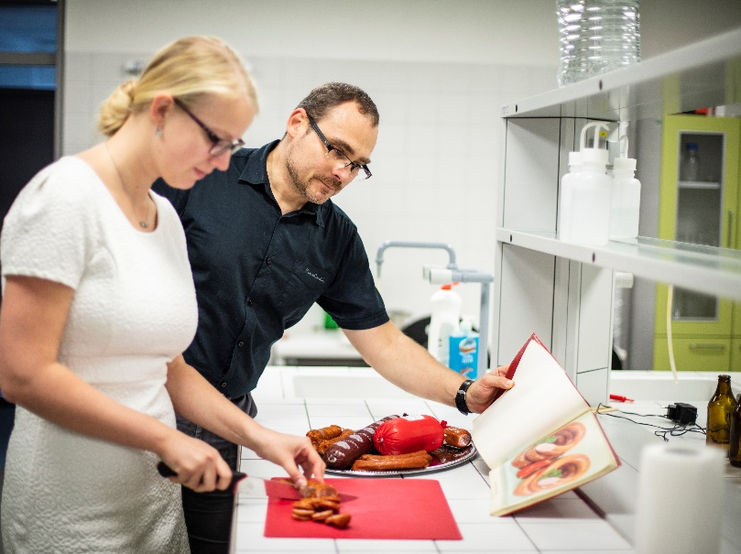
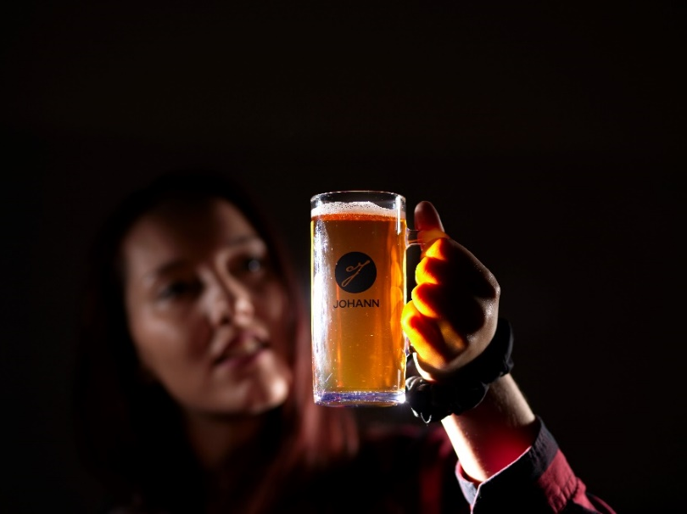
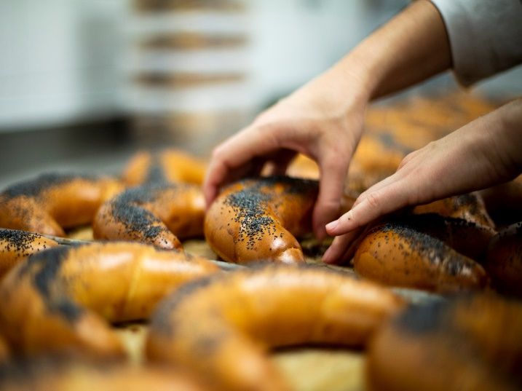
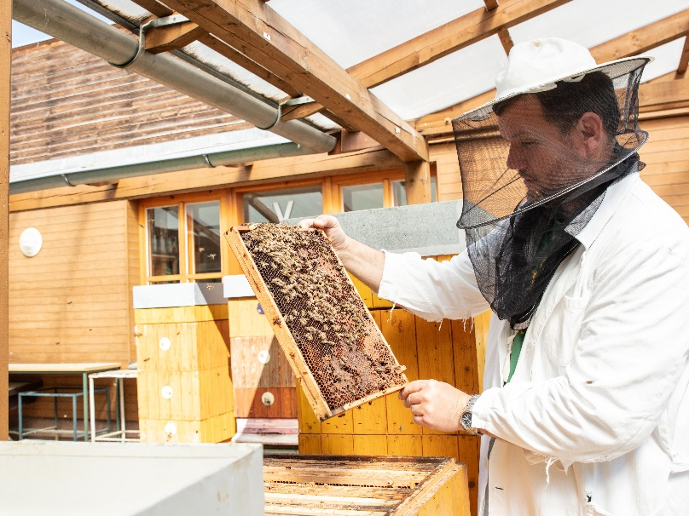
poloprovozy MENDELU – pivovar, mléčná výroba, pekárna, masná výroba​
propojení teoretických znalostí s praktickými zkušenostmi, rozvoj dovedností a přípravy studentů do praxe​
praktická výuka, výzkum, příprava studentů na pracovní prostředí

Slide 10
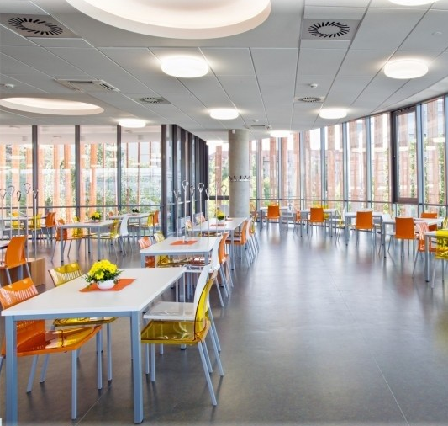
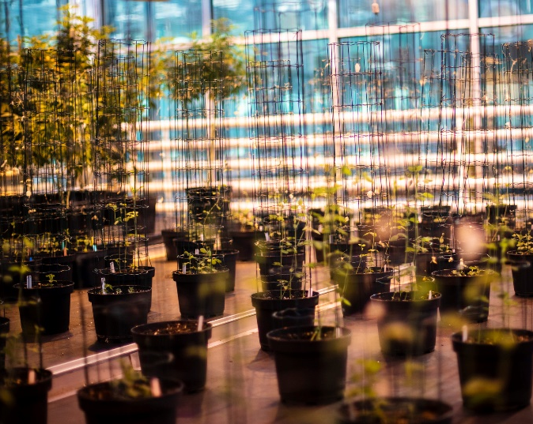
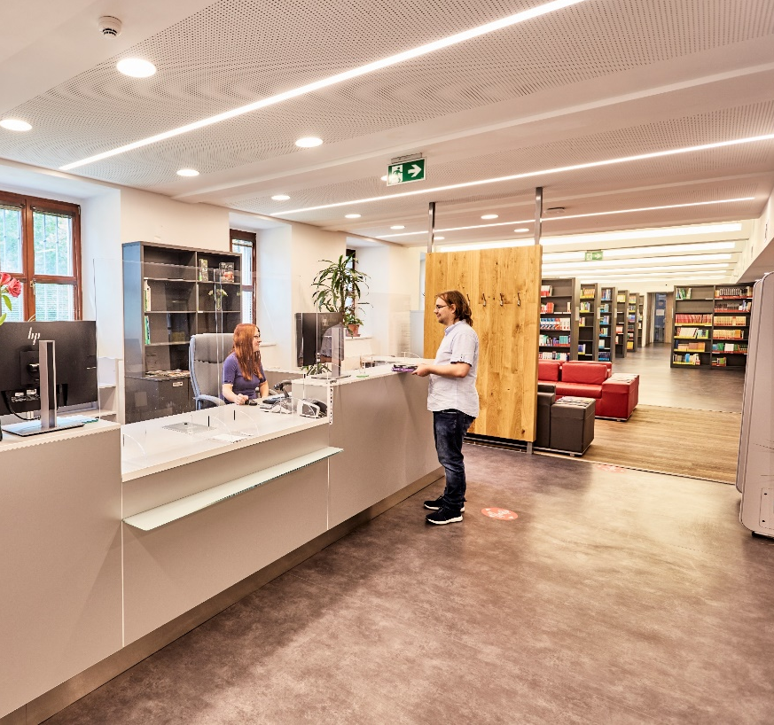
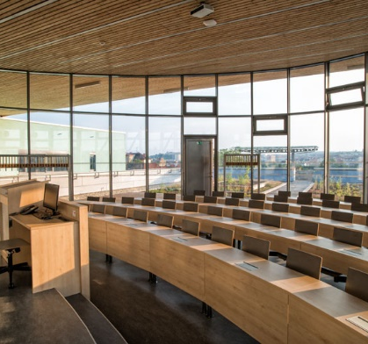
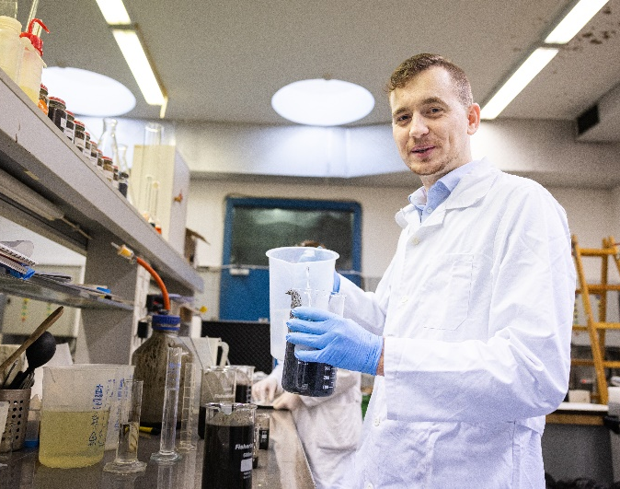
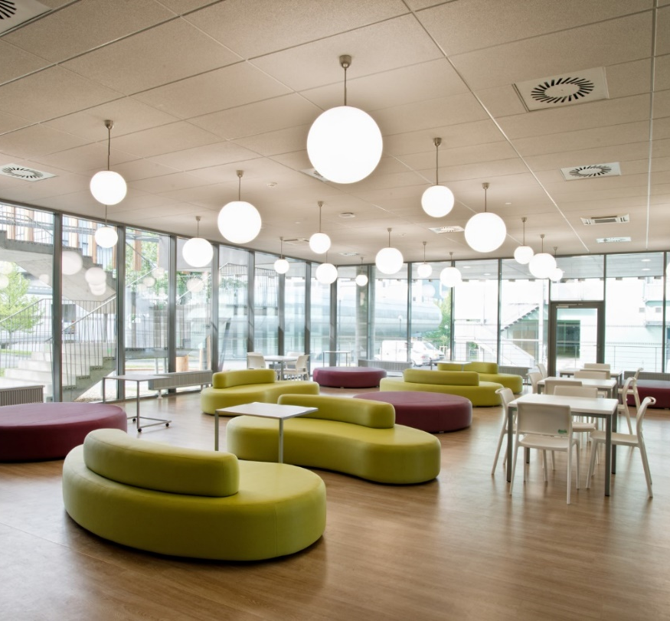
skleníky a fytotrony
knihovna
menzy
laboratoře
studovny
moderní přednáškové místnosti

Slide 11
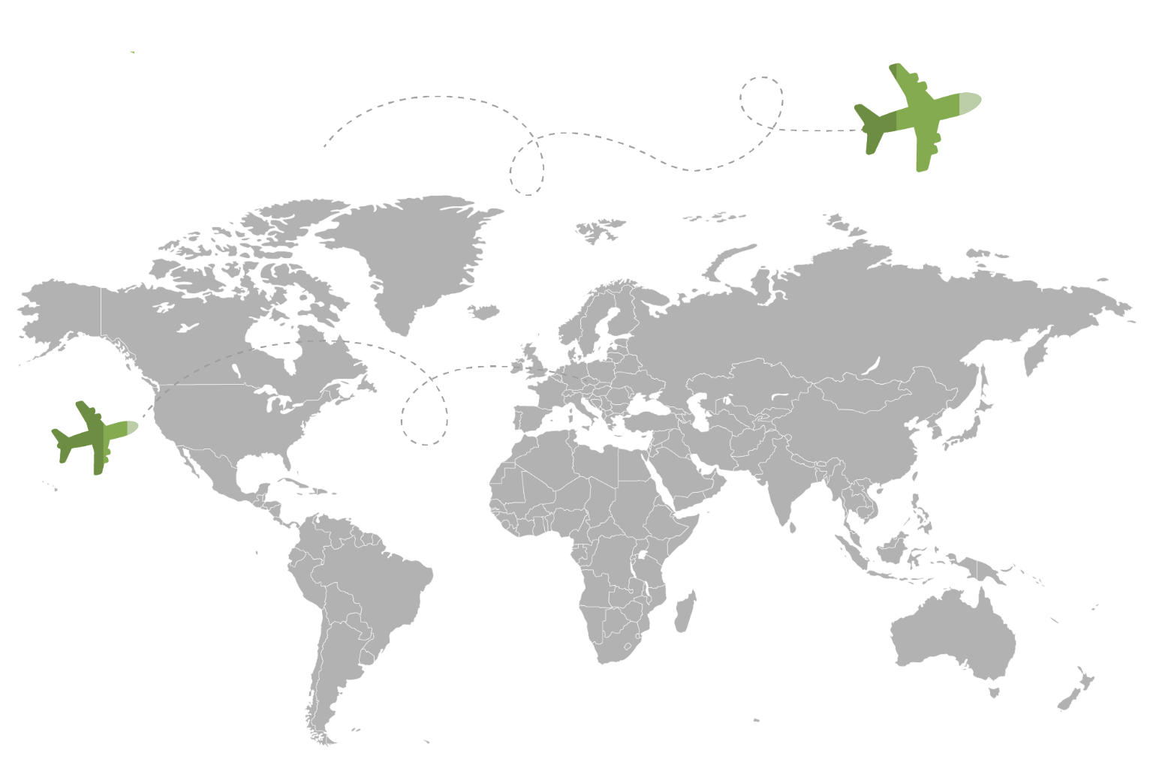
Internacionalizace
Vyslaní v roce 2024
363 studentů
510 zaměstnanců
363 mobilit
příjezdy a výjezdy do 90 zemí světa
mezi nejvýznamnější partnery MENDELU mimo EU patří americká Louisiana State University nebo thajská Kasetsart University
univerzita spolupracuje a řeší projekty v Nikaragui, Peru, Thajsku, JAR nebo na Filipínách aj.
přijatí
377 studentů
288 zaměstnanců*
*Výjezdy v délce minimálně 5 dnů

Slide 12
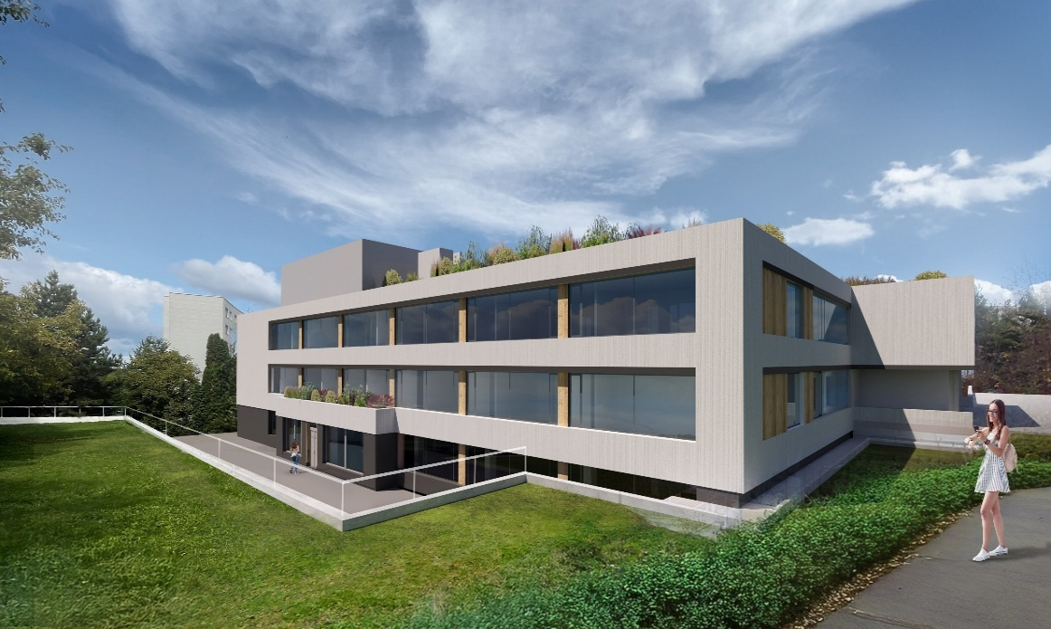
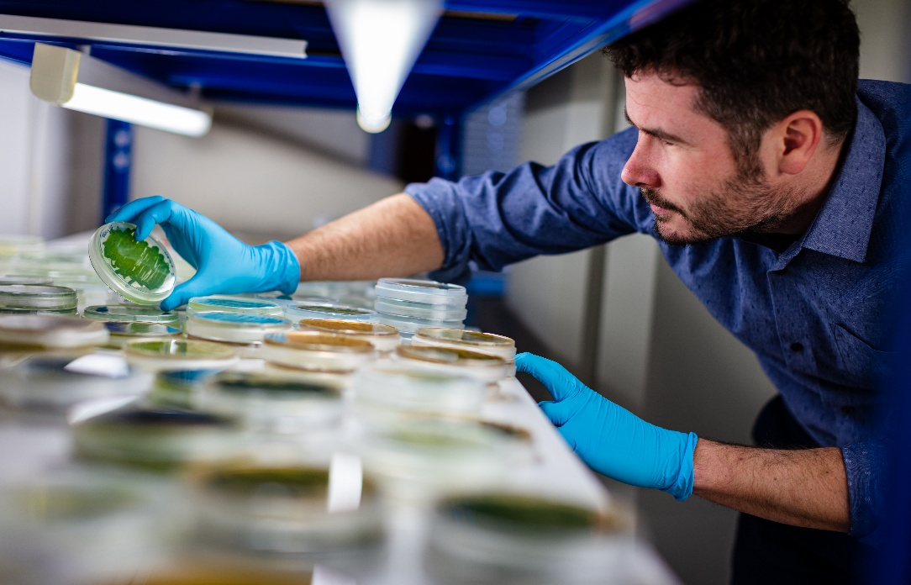
Věda a výzkum
OP JAK
MENDELU z Operačního programu Jana Amose Komenského zlepší bezbariérovost, rozšíří zázemí pro studující a podpoří oblast vzdělávání.
TA ČR SIGMA
Cílem výzvy je zhodnocení a následná transformace dosažených výsledků výzkumu a vývoje do podoby praktické aplikace, umožňující jejich reálné komerční využití, to vše realizováno prostřednictvím Dílčích projektů.

Slide 13
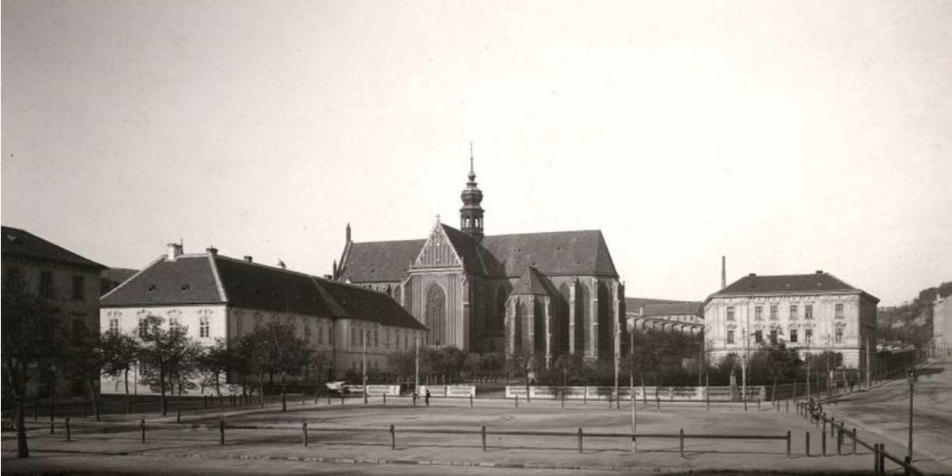
Gregor Johann Mendel
(* 1822 Hynčice na severní Moravě – † 1884 Brno)
otec genetiky, meteorolog a včelař
mnich a později opat augustiniánského kláštera na Starém Brně

Slide 14
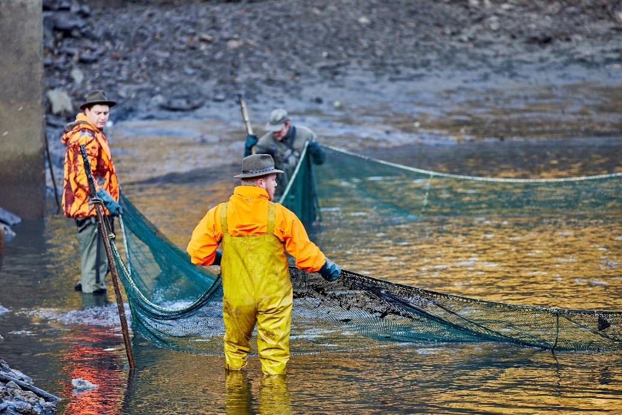
Třetí role MENDELU
Podpora konzumace sladkovodních ryb​
zajišťujeme odborný dohled a certifikaci dodavatelů sladkovodních ryb do supermarketu Albert.
Snižování plýtvání potravinami
v rámci výzkumu sbíráme data o tom, jak změny chování mohou ovlivnit odpadové hospodářství. Poznatky sdílíme s odpadovými firmami pro využití.​​

Slide 15
Udržitelnost na MENDELU
Priority MENDELU v oblasti udržitelnosti:
vzdělávání
věda a výzkum
společenská odpovědnost
spolupráce a partnerství
zdroje pro změnu
Hlásíme se k cílům OSN
„Věřím, že studium a věda Mendelovy univerzity inspirují ke změně myšlení, kterou pro udržitelný život na naší planetě naléhavě potřebujeme.“
- Jan Mareš, rektor

Slide 16
Centrum odborného vzdělávání Voda v krajině
centrum vzdělávání v oblasti vodního hospodářství na MENDELU, které podporuje inovativní přístupy ve vzdělávání v oblasti vodního hospodářství, cílí na studenty, učitele, odborníky i širokou veřejnost ​
příkladem aktivit jsou Water days – mezinárodní vzdělávací akce pro studenty středních škol z Evropy pořádané u příležitosti Světového dne vody nebo pořádání českého národního kola soutěže pro středoškoláky Stockholm Junior Water Prize​

Slide 17
Rozvojová spolupráce v Africe, Latinské Americe a Asii
aktivní rozvojová spolupráce a pomoci v Africe, Latinské Americe a Asii​
rozvojové projekty s vědeckými i soukromými subjekty​
propojování spolupráce akademiků z mnoha oborů napříč fakultami

Slide 18
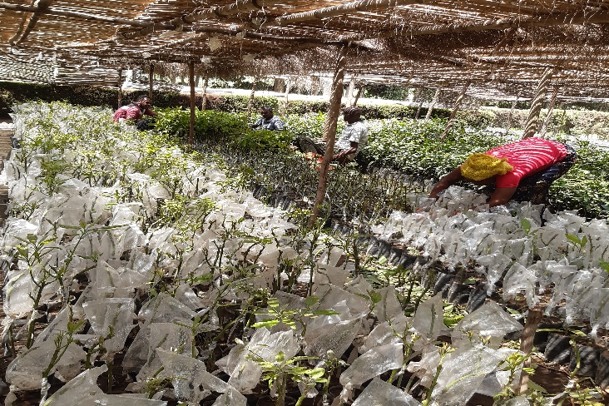
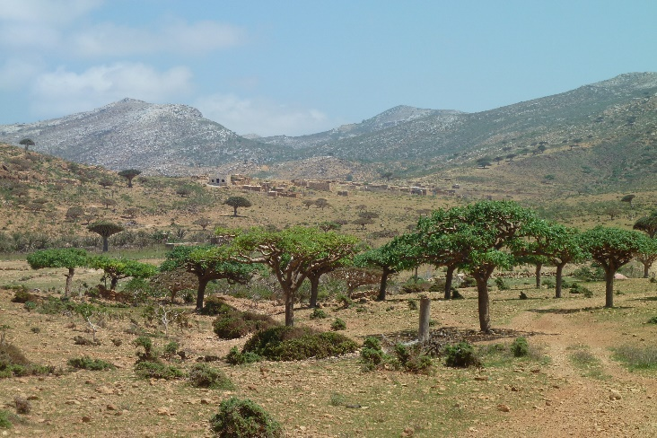
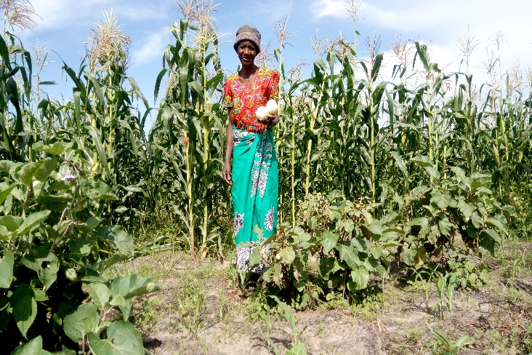
Rozvojová spolupráce v Africe, Latinské Americe a Asii
Etiopie​
silvopastorální systémy jako strategie udržitelného zemědělství / integrované farmaření / ochrana jezera Awassa​​
Ostrov Sokotra​
pomoc s ochranou biodiverzity a zalesňováním / inventarizace a podpora domácích a školních zahrad​
Zambie​
silvopastorální systémy / integrované​​ farmaření / zlepšování kvality programu lesnictví na Fakultě přírodních zdrojů na univerzitě​ v Copperbeltu

Slide 19
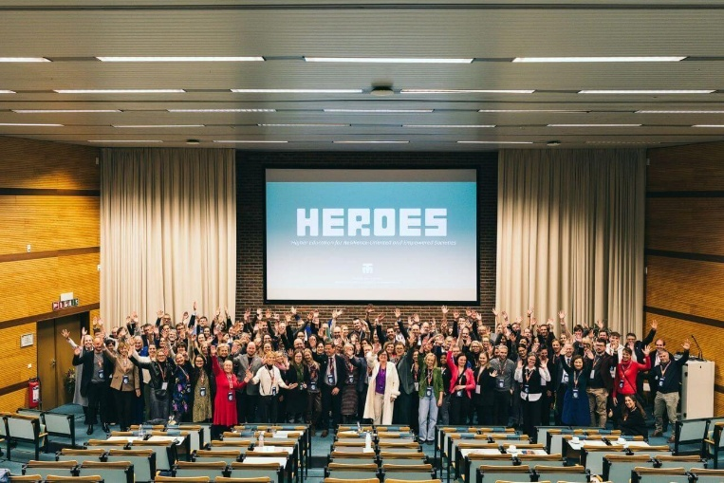
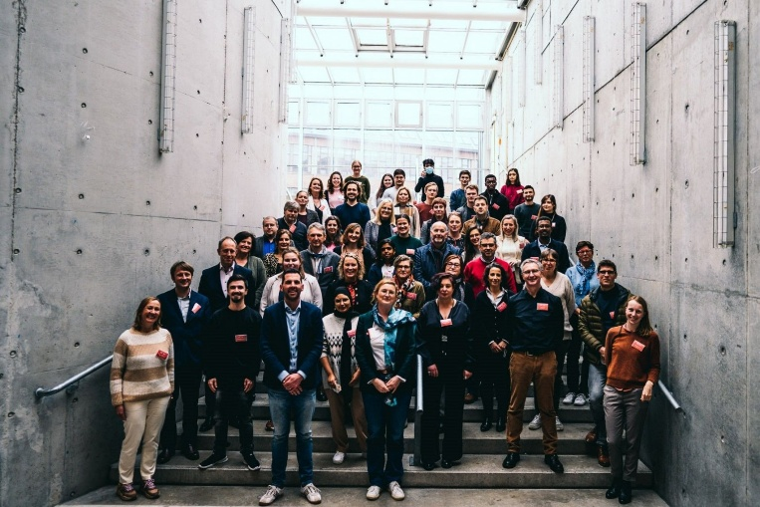
HEROES
HEROES Alliance spojuje 9 evropských univerzit aplikovaných věd s cílem posílit odolnost regionů prostřednictvím digitálních inovací.
aliance zahrnuje 120 000 studentů a 14 000 zaměstnanců ve 22 kampusech v převážně neurbanizovaných oblastech.
spolupráce v oblasti výuky, včetně e-learningu, blended learningu a COIL, a výměny pedagogů a studentů (včetně studentů se speciálními potřebami), zaměřená na rozvoj a inovace.

Slide 20
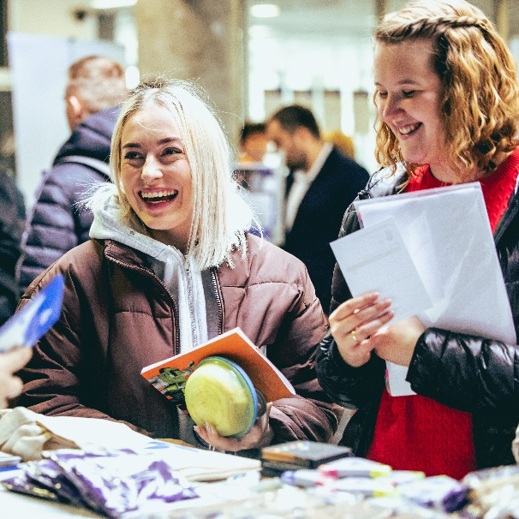
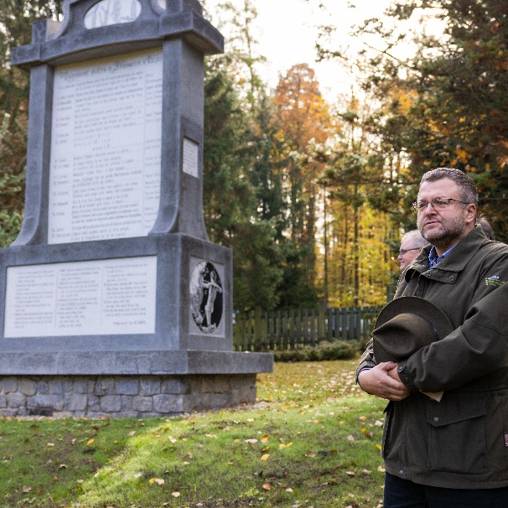
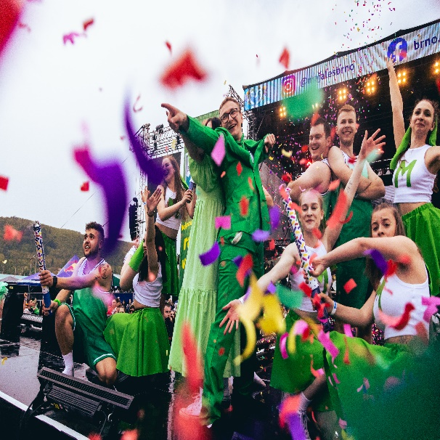
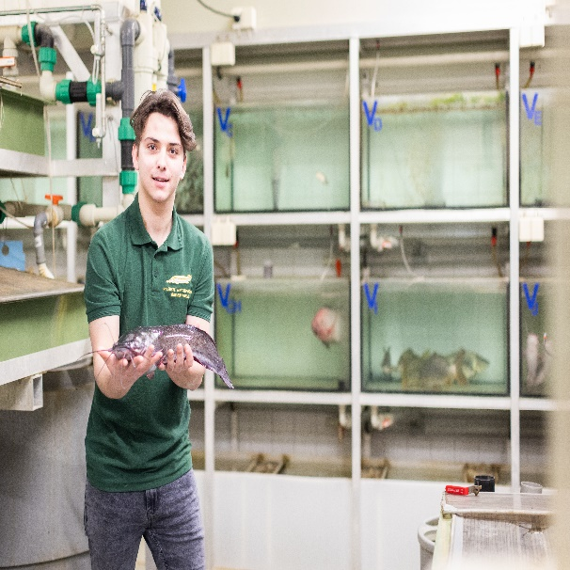
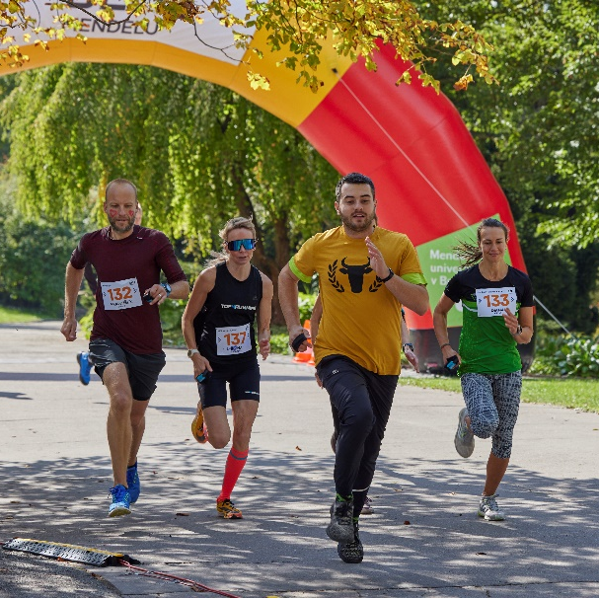
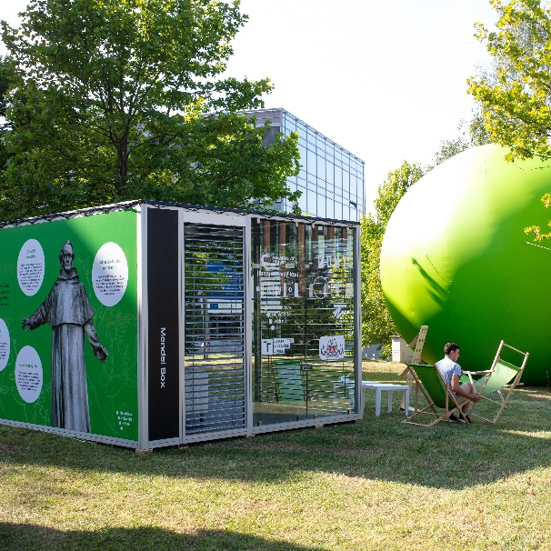
Akce na MENDELU
plesy, Kariérní den, Majáles, outdoor akce a sportovní události

Slide 21
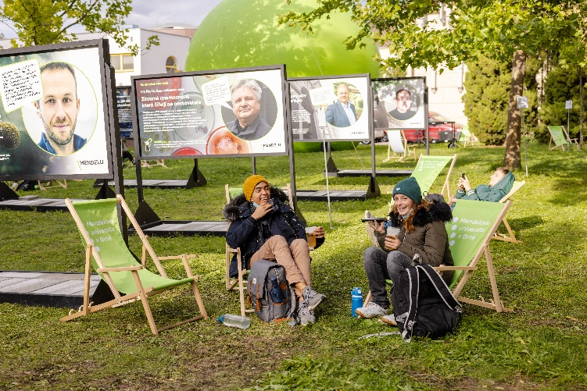
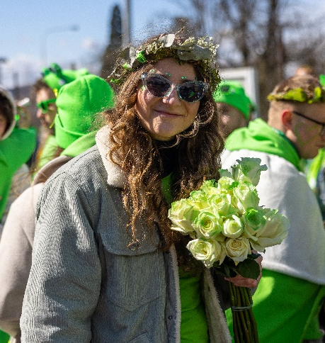
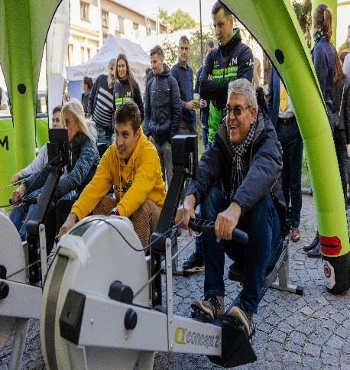
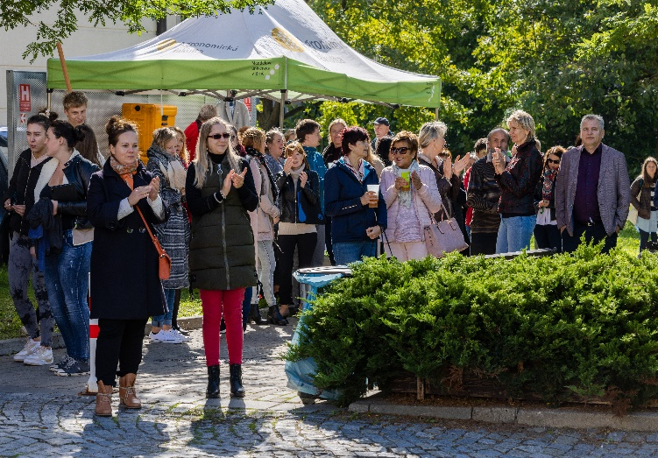
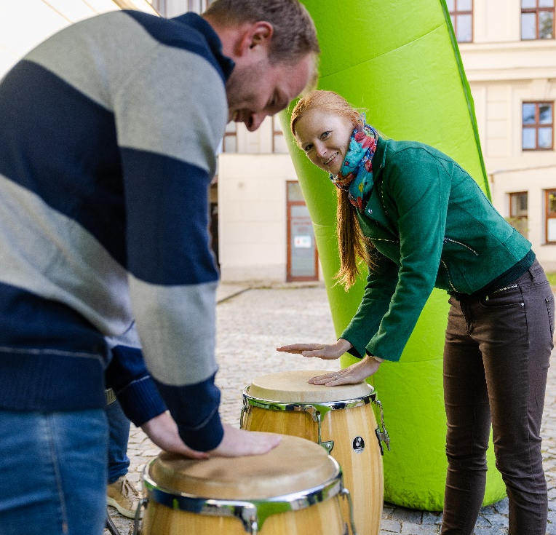
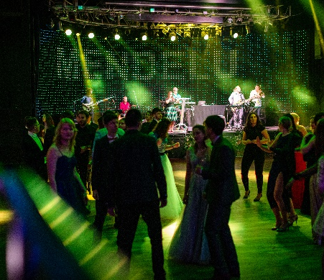
Komunita MENDELU
Počet studujících 9 279, z toho 14,9 % ze zahraničí
Počet zaměstnaných 1 915
kariérní rozvoj, ​
akce pro zaměstnance i studenty – MENDELU party, Běh MENDELU, podpora studentských akcí – Majáles

Slide 22
Děkuji za pozornost.​
​
Mendelova univerzita v Brně

